Slide 1
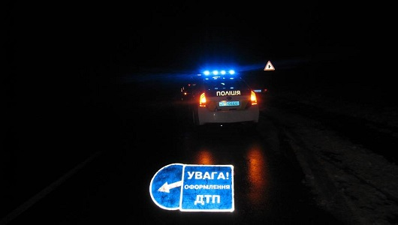
ТЕМА 12
(частина 2)
КРИМІНАЛЬНІ ПРАВОПОРУШЕННЯ ПРОТИ БЕЗПЕКИ РУХУ ТА ЕКСПЛУАТАЦІЇ ТРАНСПОРТУ

Slide 2
План:
Незаконне заволодіння транспортним засобом (ст. 289 КК України).
Знищення, підробка або заміна номерів вузлів та агрегатів транспортного засобу (ст. 290 КК України).
Порушення чинних на транспорті правил (ст. 291 КК України).
Пошкодження об'єктів магістральних або промислових нафто-, газо-, конденсатопроводів та нафтопродуктопроводів (ст. 292 КК України).

Slide 3

1. Незаконне заволодіння транспортним засобом (ст. 289 КК України).

Slide 4
1. Незаконне заволодіння транспортним засобом -
карається обмеженням волі на строк від трьох до п’яти років або позбавленням волі на той самий строк;
2. Ті самі дії, вчинені повторно або за попередньою змовою групою осіб, або поєднані з насильством, що не є небезпечним для життя чи здоров'я потерпілого, або з погрозою застосування такого насильства, або вчинені з проникненням у приміщення чи інше сховище, або з використанням електронних пристроїв для втручання в роботу технічних засобів охорони, або якщо предметом незаконного заволодіння є транспортний засіб, вартість якого становить від ста до двохсот п’ятдесяти неоподатковуваних мінімумів доходів громадян, -
караються позбавленням волі на строк від п'яти до восьми років з конфіскацією майна або без такої.
3. Дії, передбачені частинами першою або другою цієї статті, вчинені організованою групою або поєднані з насильством, небезпечним для життя чи здоров'я потерпілого, або з погрозою застосування такого насильства, або якщо предметом незаконного заволодіння є транспортний засіб, вартість якого у двісті п’ятдесят і більше разів перевищує неоподатковуваний мінімум доходів громадян, -
караються позбавленням волі на строк від восьми до дванадцяти років з конфіскацією майна або без такої;
4. Звільняється від кримінальної відповідальності судом особа, яка вперше вчинила дії, передбачені частиною першою цієї статті, та добровільно заявила про це правоохоронним органам, повернула транспортний засіб власнику і повністю відшкодувала завдані збитки.
Примітка.
1. Під незаконним заволодінням транспортним засобом у цій статті слід розуміти вчинене умисно, з будь-якою метою протиправне вилучення будь-яким способом транспортного засобу у власника чи користувача всупереч їх волі.
2. Відповідно до частини другої цієї статті під повторністю слід розуміти вчинення таких дій особою, яка раніше вчинила незаконне заволодіння транспортним засобом або кримінальне правопорушення, передбачене статтями 185, 186, 187, 189-191, 262, 290, 410 цього Кодексу.
{Пункт 3 примітки до статті 289 виключено на підставі Закону № 875-IX від 03.09.2020}
{Стаття 289 в редакції Закону № 2903-IV від 22.09.2005; із змінами, внесеними згідно із Законами № 270-VI від 15.04.2008, № 2617-VIII від 22.11.2018, № 875-IX від 03.09.2020}

Slide 5

У правозастосовній практиці при кваліфікації цього кримінального правопорушення слід керуватись положеннями постанови ПВСУ від 23 грудня 2005 р. № 14 «Про застосування судами України законодавства у справах про деякі злочини проти безпеки дорожнього руху та експлуатації транспорту, а також про адміністративні правопорушення на транспорті».

Slide 6

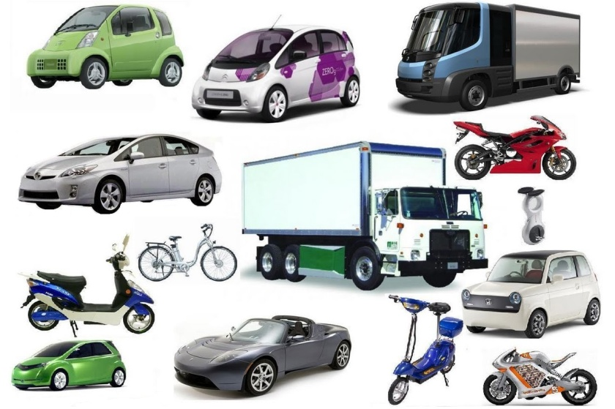
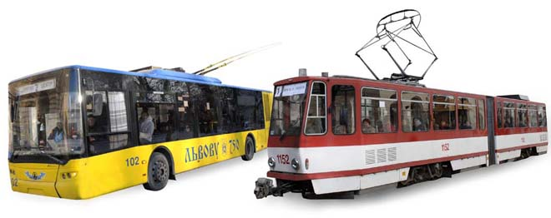
Об'єкт - є порядок користування транспортними засобами, безпека дорожнього руху, здоров'я і життя його учасників, а також власність
Предмет -всі види автомобілів, трактори та інші самохідні машини, трамваї і тролейбуси, а також мотоцикли та інші механічні транспортні засоби, які вказані у примітці до ст. 286 КК.

Slide 7
Об’єктивна сторона полягає у незаконному заволодінні транспортним засобом (умисне, протиправне вилучення його з будь-якою метою у власника або законного користувача всупереч їх волі (з місця стоянки чи під час руху) шляхом запуску двигуна, буксирування, завантажування на інший транспортний засіб, примусового відсторонення зазначених осіб від керування, примушування їх до початку чи продовження руху тощо.

Slide 8
Суб’єкт – фізична осудна особа, що досягла:
16 років (ч. 1 ст. 289 КК України)
14 років (ч.ч. 2,3 ст. 289 КК України)
Суб’єктивна сторона характеризується умисною формою вини.

Slide 9
Кваліфікуючими ознаками кримінального правопорушення є дії, вчинені:
1) повторно ;
2) за попередньою змовою осіб ;
3) поєднані із насильством, що не є небезпечним для життя або здоров’я потерпілого, або з погрозою застосування такого насильства;
4) з проникненням у приміщення чи інше сховище;
5) з використанням електронних пристроїв для втручання в роботу технічних засобів охорони
6) якщо предметом незаконного заволодіння є транспортний засіб, вартість якого становить від ста до двохсот п’ятдесяти неоподатковуваних мінімумів доходів громадян (ч. 2 ст. 289 КК);

Slide 10
Особлтво кваліфікуючими ознаками кримінального правопорушення є дії, вчинені:
1) організованою групою;
2) поєднані із насильством, небезпечним для життя або здоров’я потерпілого або з погрозою застосування такого насильства ;
3) якщо предметом незаконного заволодіння є транспортний засіб, вартість якого у двісті п’ятдесят і більше разів перевищує неоподатковуваний мінімум доходів громадян (ч. 3 ст. 289 КК).

Slide 11
У ч. 4 ст. 289 КК передбачений спеціальний вид звільнення від кримінальної відповідальності за незаконне заволодіння транспортним засобом, яке здійснюється за наявності сукупності таких умов:
1) особа вперше вчинила дії, передбачені цією статтею (за винятком випадків незаконного заволодіння транспортним засобом із застосуванням будь-якого насильства до потерпілого чи погрозою застосування такого насильства);
2) особа добровільно заявила про це правоохоронним органам;
3) особа повернула транспортний засіб власникові;
4) особа повністю відшкодувала завдані збитки.

Slide 12
2. Знищення, підробка або заміна номерів вузлів та агрегатів транспортного засобу (ст. 290 КК України).
Знищення, підробка або заміна ідентифікаційного номера, номерів двигуна, шасі або кузова, або заміна без дозволу відповідних органів номерної панелі з ідентифікаційним номером транспортного засобу -
караються штрафом від ста п'ятдесяти до двохсот п'ятдесяти неоподатковуваних мінімумів доходів громадян або виправними роботами на строк до двох років, або обмеженням волі на строк до трьох років.
{Стаття 290 із змінами, внесеними згідно із Законом № 586-VI від 24.09.2008}

Slide 13
Об’єкт кримінального правопорушення - порядок обліку і реєстрації транспортних засобів у сфері дорожнього руху, що передбачені Правилами державної реєстрації (перереєстрації), зняття з обліку автомобілів, автобусів, а також самохідних машин, сконструйованих на шасі автомобілів, мотоциклів усіх типів, марок і моделей, причепів, напівпричепів та мотоколясок інших прирівняних до них транспортних засобів та мопедів, затверджена Постановою КМ України № 1388 від 07.09.1998 р., а також Інструкцією про порядок здійснення підрозділами Державтоінспекції МВС державної реєстрації, перереєстрації та обліку транспортних засобів, оформлення і видачі реєстраційних документів, номерних знаків на них, затверджена Наказом МВС України № 379 від 11.08.2010.

Slide 14
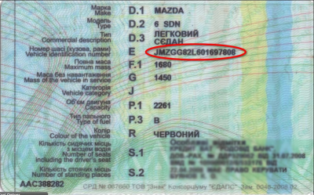

Предмет - ідентифікаційний номер, номер двигуна, шасі, кузова механічного транспортного засобу та його номерна панель.
Ідентифікаційний номер ТЗ (vehicle identification number – VIN) – структурне поєднання буквено-цифрових символів. Присвоюється виробником ТЗ з метою ідентифікації останнього та наноситься на деталі кузова, шасі (рами) згідно зі стандартами.

Slide 15
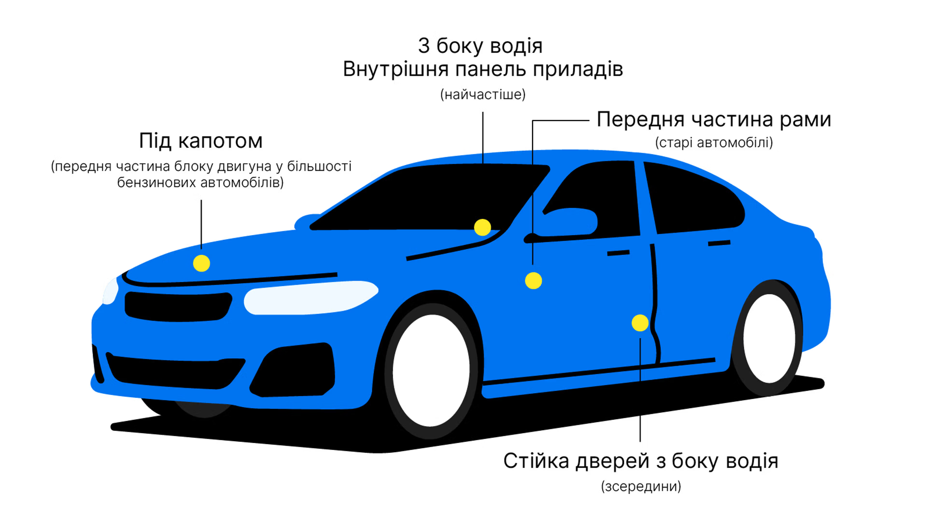
Номерна панель – єдина неподільна деталь кузова, на якій нанесений ідентифікаційний номер ТЗ (п. 1.2 Інструкції про порядок проведення криміналістичних досліджень транспортних засобів і реєстраційних документів, що їх супроводжують, працівниками Експертної служби МВС України, затвердженої Наказом МВС України № 1309/23841 від 02.18.2013 р.).

Slide 16
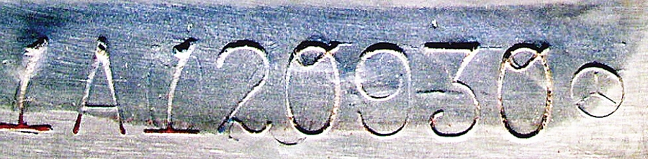
Об’єктивна сторона характеризується такими діями:
1) знищення ідентифікаційного номера, номерів двигуна, шасі або кузова транспортного засобу ;
2) підробка ідентифікаційного номера, номерів двигуна, шасі або кузова транспортного засобу .
3) заміна ідентифікаційного номера, номерів двигуна, шасі або кузова транспортного засобу ;
4) заміна без дозволу відповідних органів влади номерної панелі з її ідентифікаційним номером .

Slide 17
Суб’єктом кримінального правопорушення є фізична осудна особа, що досягла 16-річного віку.
Суб’єктивна сторона характеризується умисною формою вини.

Slide 18
Порушення чинних на транспорті правил (ст. 291 КК України).
Порушення чинних на транспорті правил, що убезпечують рух, а також нормативно-правових актів, норм і правил виготовлення, переобладнання, ремонту транспортних засобів, якщо це спричинило загибель людей або інші тяжкі наслідки, -
карається штрафом від двох тисяч до п’яти тисяч неоподатковуваних мінімумів доходів громадян або виправними роботами на строк до двох років, або обмеженням волі на строк до п'яти років, або позбавленням волі на строк до п'яти років.
{Стаття 291 із змінами, внесеними згідно із Законами № 586-VI від 24.09.2008, № 2617-VIII від 22.11.2018, № 124-IX від 20.09.2019}

Slide 19
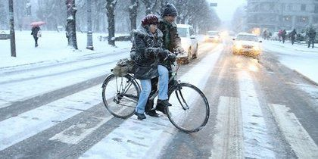
Об'єкт - безпечна робота транспорту, безпека руху, здоров'я і життя громадян, а також власність

Slide 20
Об’єктивна сторона включає три обов’язкові ознаки:
1) діяння особи, яке полягає у порушенні чинних на транспорті правил ;
2) наслідки у виді загибелі людей або інших тяжких наслідків ;
3) наявність причинового зв’язку між діянням, яке виразилось у порушенні зазначених правил, та наслідками.

Slide 21




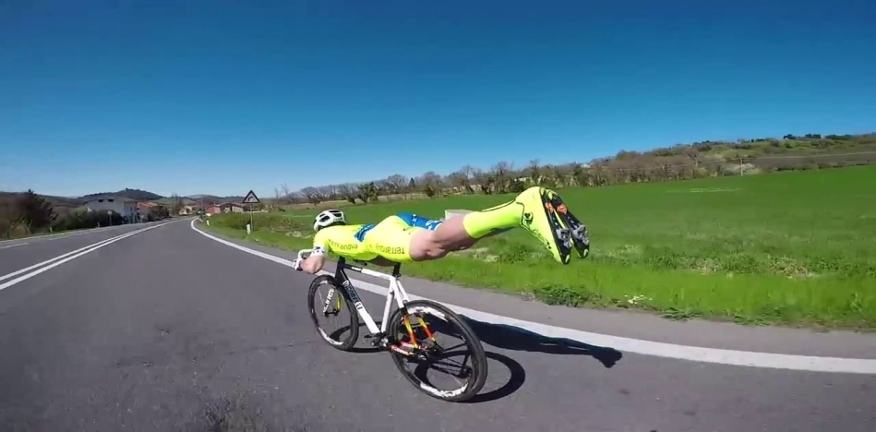
Суб’єктами кримінального правопорушення можуть бути: велосипедисти, пішоходи, пасажири, водії маломірних суден, водії гужового транспорту

Slide 22
Суб’єктивна сторон характеризується необережною формою вини.

Slide 23
4. Пошкодження об'єктів магістральних або промислових нафто-, газо-, конденсатопроводів та нафтопродуктопроводів (ст. 292 КК України).
1. Пошкодження чи руйнування магістральних або промислових нафто-, газо-, конденсатопроводів чи нафтопродуктопроводів, відводів від них, технологічно пов'язаних з ними об'єктів, споруд, засобів обліку, автоматики, телемеханіки, зв'язку, сигналізації, а також незаконне втручання в роботу технологічного обладнання, якщо ці дії призвели до порушення нормальної роботи зазначених трубопроводів або створили небезпеку для життя людей, -
караються штрафом від однієї тисячі до п’яти тисяч неоподатковуваних мінімумів доходів громадян або виправними роботами на строк до двох років, або обмеженням волі на строк до п'яти років, або позбавленням волі на той самий строк.
2. Ті самі дії, вчинені повторно або за попередньою змовою групою осіб, а також загальнонебезпечним способом, -
караються обмеженням волі на строк до п'яти років або позбавленням волі на строк від трьох до восьми років.
3. Дії, передбачені частинами першою або другою цієї статті, якщо вони спричинили загибель людей, інші нещасні випадки з людьми або призвели до аварії, пожежі, значного забруднення довкілля чи інших тяжких наслідків, або вчинені організованою групою, -
караються позбавленням волі на строк від п'яти до дванадцяти років.
{Стаття 292 із змінами, внесеними згідно із Законами № 4838-VI від 24.05.2012, № 2617-VIII від 22.11.2018}

Slide 24
Об’єктом кримінального правопорушення є безпека експлуатації магістральних трубопроводів, здоров’я та життя людей, власність, а також довкілля.
Предметом кримінального правопорушення є магістральні або промислові нафто-, газо-, конденсатопроводи, нафтопродуктопроводи, відводи від них, технологічно пов’язані з ними об’єкти, споруди, засоби обліку, автоматики, телемеханіки, зв’язку, сигналізації, технологічне обладнання.

Slide 25
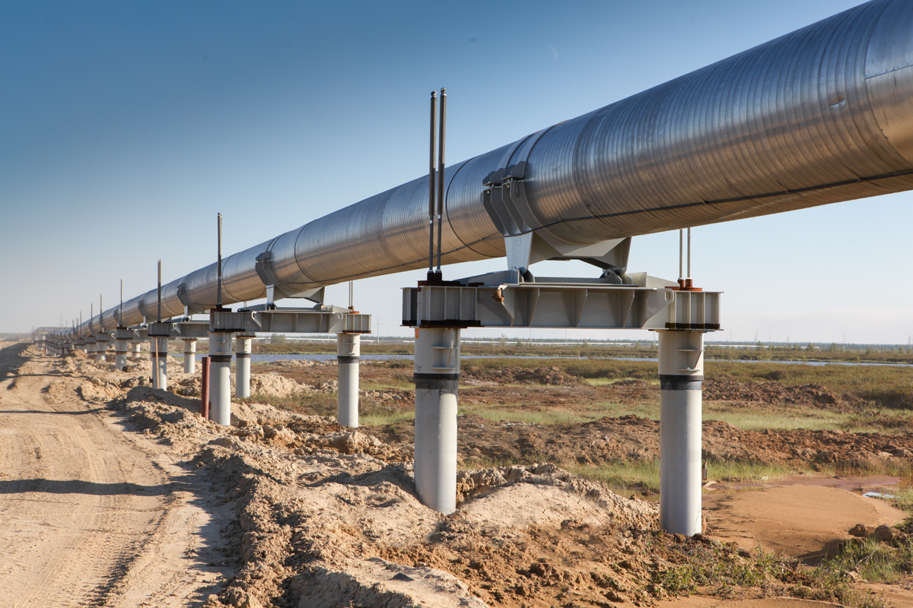
Магістральний трубопровідний транспорт нафти і газу – технологічний комплекс – окремий трубопровід (або сукупність трубопроводів) та пов'язані з ним єдиним технологічним процесом об'єкти, за допомогою яких здійснюється постачання нафти і газу споживачам, включаючи транзитне постачання через територію України (ст. 1 Закону України “Про нафту і газ” від 12 липня 2001 р.).

Slide 26
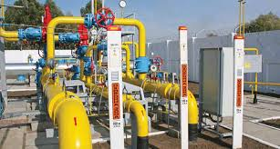
Промислові трубопроводи (приєднані мережі) - всі інші немагістральні трубопроводи в межах виробництв, а також нафтобазові, внутрішньопромислові нафто-, газо- і продуктопроводи, міські газорозподільні, водопровідні, теплопровідні, каналізаційні
мережі, розподільчі трубопроводи водопостачання, меліоративні системи тощо

Slide 27
Конденсатопровід – трубопровід для перекачування стабільного газового конденсату з району видобування на газопереробний завод або нафтохімічний комбінат.
Відводи від магістральних або промислових нафто-, газо- конденсатопроводів чи нафтопродуктопроводів – трубопроводи, що відходять від них, якими транспортується нафта, газ або нафтопродукти до місця зберігання, переробки або перевалювальних комплексів.
Технологічно пов’язані з системою магістральних або промислових нафто-, газо- конденсатопроводів чи нафтопродуктопроводів об’єкти та споруди – елементи системи комплексу трубопроводів (насосні станції нафтоперекачки (підземні або наземні), нафтосховища, газокомпресорні станції тощо).

Slide 28
Засоби обліку, автоматики, телемеханіки, зв’язку, сигналізації – комплекс спеціальних технічних пристосувань, що забезпечують автономне функціонування, телемеханізацію та диспетчеризацію магістрального трубопроводу.
Технологічне обладнання – обладнання, призначене для безпечної та надійної експлуатації або обслуговування магістральних або промислових нафто-, газо- конденсатопроводів чи нафтопродуктопроводів.

Slide 29
Об’єктивна сторона кримінального правопорушення включає три обов’язкові ознаки:
1) пошкодження або руйнування магістральних нафто-, газо- або нафтопродуктопроводів, відводів від них, а також технологічно пов’язаних з ними об’єктів, споруд, засобів автоматики, зв’язку, сигналізації; незаконне втручання в роботу технологічного обладнання ;
2) наслідки у виді порушення нормальної роботи вказаних трубопроводів ; спричинення небезпеки для життя людей;
3) наявність причинового зв’язку між дією та вказаними наслідками.

Slide 30
Суб’єктом кримінального правопорушення є фізична осудна особа, що досягла 16-річного віку.
Суб’єктивна сторона - прямий або непрямий умисел щодо пошкодження або руйнування об’єктів магістральних нафто-, газо- та нафтопродуктопроводів. Ставлення до наслідків, передбачених у ст. 292 КК, характеризується необережною формою вини.

Slide 31
До кваліфікуючих ознак кримінального правопорушення відносять дії, якщо вони вчинені:
повторно;
за попередньою зимовою групи осіб;
загальнонебезпечним способом (ч. 2 ст. 292 КК);
якщо вони спричинили:
загибель людей;
інші нещасні випадки з людьми;
аварію;
пожежу;
значне забруднення довкілля;
інші тяжкі наслідки;
вчинення кримінального правопорушення організованою групою (ч. 3 ст. 292 КК).

Slide 32

Дякую за увагу
Лектор:
Плутицька К.М.

